Slide 1

BioHack Academy 2022
BioClub Tokyo
Project Ideas
April 2nd, 2022, Waseda/metaPhorest Visit

Slide 2

About
I joined BHA because I am interested in food tech technologies such as cultured meat, plant-based meat, and 3D food printers.
私は培養肉、プラントベースミート、３D食品プリンターなど、フードテックの技術に関心があり、BHAに参加しました。
I am considering presenting on topics such as cell culture and food, and novel food products that have never existed before, adding what I have learned in the BHA program.(details to be worked out)
細胞培養と食品、今までになかった新規食品などのテーマで、BHAのプログラムで学んだ内容を加えた発表を考えています。（詳細については検討中です）
Presentation time: 5 min
Use as many/little slides as you want.
Feel free to present in Japanese
You can write text in slides also in Japanese, but please add also English.

Slide 3
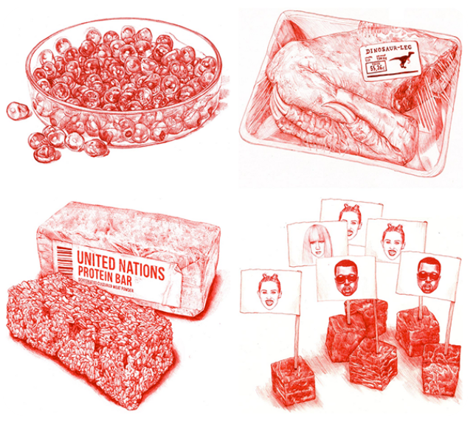
Project Idea(s)
My project idea.
In 2014, 「The In Vitro Meat Cookbook」, a cultured meat cookbook, was launched in Amsterdam, the Netherlands. The previous year, in 2013, the world's first hamburger made from cultured beef was presented in London, England, and the technology was expected to be developed in the future.
2014 年、培養肉の料理本である「The In Vitro Meat Cookbook（試験管肉クックブック）」がオランダのアムステルダムで発表された。前年の2013年には、イギリスのロンドンで世界初の培養牛肉から作られたハンバーガーが発表され、今後の技術の発展が期待された。
As of 2022, research and development on cultured meat, cultured proteins, and plant-derived protein products is active, but consumer acceptability seems to be one of the challenges, especially with cultured proteins. (Technical and cost challenges aside).
2022年現在、培養肉や培養タンパク質、植物由来のタンパク質製品に関する研究開発は活発化しているが、特に培養タンパク質では、消費者への受容性が課題の一つとなっているようだ。（技術面やコスト面の課題はさておき）

Slide 4
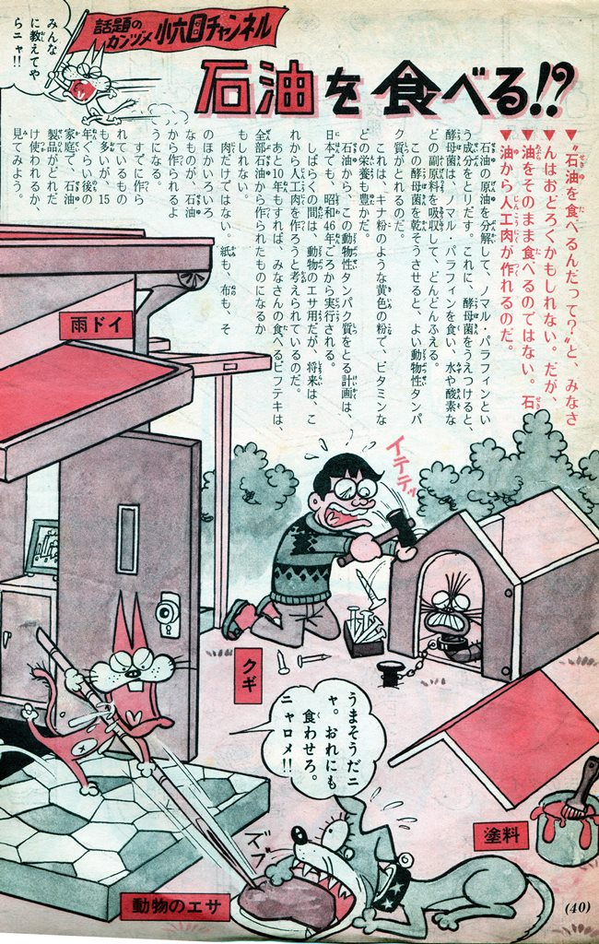
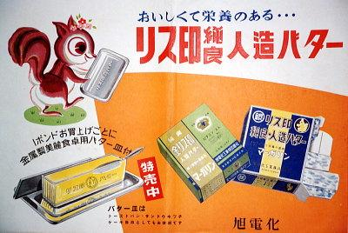
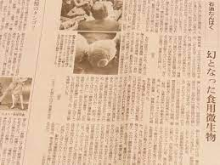
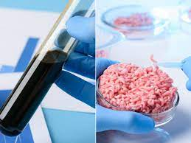
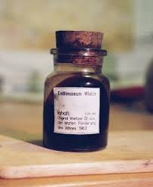
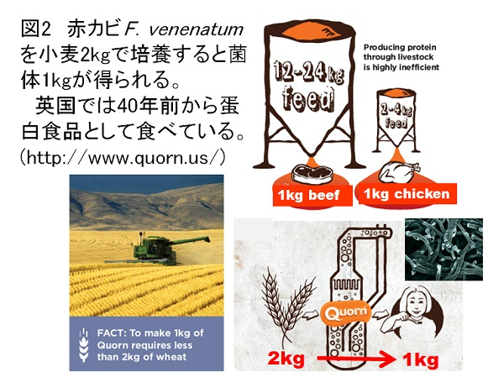
As a very interesting example, "petroleum protein" was studied in Japan in the 1960s, and efforts were made to use it for feed and food. However, the research was halted due to fierce opposition from consumers.
This was due to the negative image of the name "petroleum protein," as well as the environmental pollution that occurred in the 1950s and 1960s and the resulting pollution-related diseases (Minamata disease, Itai-itai disease, Kanemi oil disease, etc.), which made consumers distrust the companies and the government.
非常に興味深い例として、日本では1960年代に「石油タンパク」が研究され、飼料用や食用として取り組みが進められた。しかし、消費者から激しい反対運動を受け、研究は中止された。
この背景には、「石油タンパク」という名称のネガティブイメージに加え、1950年代から60年代にかけて起こった環境汚染とそれに伴う公害病（水俣病、イタイイタイ病、カネミ油症など）により、消費者が企業や政府に対する不信感を募らせていたことが伺える。

